Slide 1
NHIỆT LIỆT CHÀO MỪNG
QUÝ THẦY CÔ VÀ
CÁC EM HỌC SINH LỚP 8A!

Slide 2
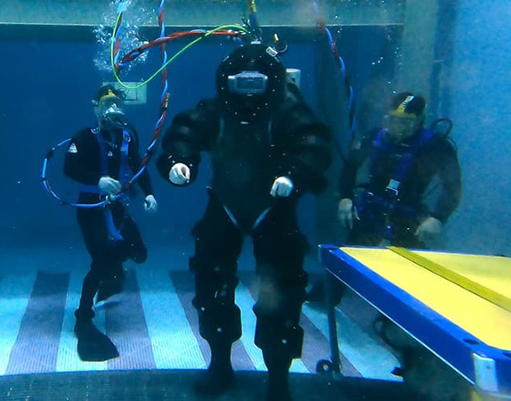
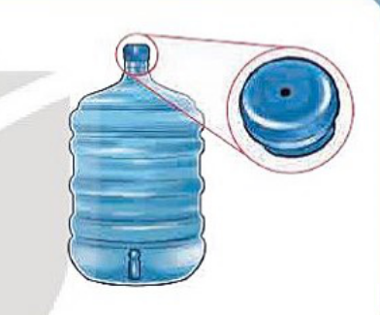

QUAN SÁT HÌNH ẢNH VÀ TRẢ LỜI CÂU HỎI SAU :
Câu 1: Tại sao khi lặn sâu, người thợ lặn phải mặc bộ áo lặn chịu được áp suất lớn?
Câu 2: Vì sao muốn nước trong bình có thể chảy ra khi mở vòi thì trên nắp bình phải có một lỗ nhỏ?

Slide 3
TRẢ LỜI :
Câu 1: Để chống lại áp suất chất lỏng, bảo vệ cơ thể người thợ lặn
Câu 2:Để tạo áp suất trong bình lớn hơn áp suất ngoài bình giúp nước trong bình chảy được xuống vòi dễ dàng hơn.

Slide 4
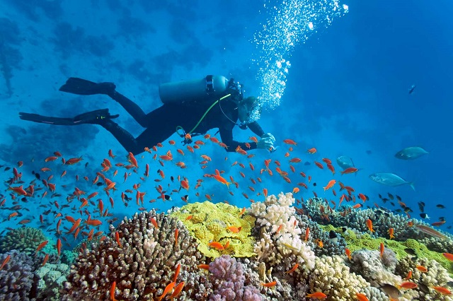
Nội dung bài học
I. Áp suất chất lỏng
II. Áp suất khí quyển

Slide 5
HOẠT ĐỘNG NHÓM- thời gian 5 phút
Thực hiện thí nghiệm, trả lời câu hỏi và báo cáo
Các bước tiến hành TN | Mô tả hiện tượng và rút ra kết luận
TN1: Đổ đầy nước vào một quả bóng cao su và buộc kín đầu quả bóng | TN 1:
TN2: Ấn tay vào quả bóng | TN2:
TN3: Nhấn quả bóng xuống sâu dưới nước | TN3:
Kết luận:

Slide 6
TIÊU CHÍ ĐÁNH GIÁ HOẠT ĐỘNG 2
STT | Các tiêu chí | Điểm tối đa | Nhóm 1 | Nhóm 2
1 | Thực hiện các thao tác thí nghiệm thành thạo, an toàn | 1.5 điểm
2 | Nhóm hoạt động sôi nổi hiệu quả, tích cực | 1.5 điểm
3 | Nội dung báo cáo đảm bảo trình tự khoa học. Rút ra kết luận chính xác | 4 điểm
4 | Tương tác tốt với các nhóm | 2 điểm
5 | Đảm bảo thời gian đúng tiến độ | 1 điểm
 | Tổng điểm | 10 điểm

Slide 7
HOẠT ĐỘNG NHÓM- thời gian 5 phút
Thực hiện thí nghiệm, trả lời câu hỏi và báo cáo
Các bước tiến hành TN | Mô tả hiện tượng và rút ra kết luận
TN1: Đổ đầy nước vào một quả bóng cao su và buộc kín đầu quả bóng | TN1: Khi đó quả bóng căng lên
TN2: Ấn tay vào quả bóng | TN2: Ta có thể cảm nhận được một lực đẩy tác dụng lên ngón tay hoặc nếu bóp quá mạnh quả bóng có thể bị vỡ.
TN3: Nhấn quả bóng xuống sâu dưới nước | TN3: Lực đẩy của nước tác dụng lên quả bóng sẽ tăng dần từ khi bắt đầu nhấn quả bóng vào nước đến khi quả bóng chìm hoàn toàn trong nước
Kết luận: -Chất lỏng gây áp suất mọi phương lên các vật đặt trong lòng nó - Vật càng sâu thì chịu tác dụng của áp suất chất lỏng càng lớn.

Slide 8
TIÊU CHÍ ĐÁNH GIÁ HOẠT ĐỘNG 2
STT | Các tiêu chí | Điểm tối đa | Nhóm 1 | Nhóm 2
1 | Thực hiện các thao tác thí nghiệm thành thạo, an toàn | 1.5 điểm
2 | Nhóm hoạt động sôi nổi hiệu quả, tích cực | 1.5 điểm
3 | Nội dung báo cáo đảm bảo trình tự khoa học. Rút ra kết luận chính xác | 4 điểm
4 | Tương tác tốt với các nhóm | 2 điểm
5 | Đảm bảo thời gian đúng tiến độ | 1 điểm
 | Tổng điểm | 10 điểm

Slide 9

Hiện tượng xảy ra trong các thí nghiệm trên chứng tỏ điều gì?
Kết luận:
-Chất lỏng gây áp suất mọi phương lên các vật đặt trong lòng nó
- Vật càng sâu thì chịu tác dụng của áp suất chất lỏng càng lớn

Slide 10
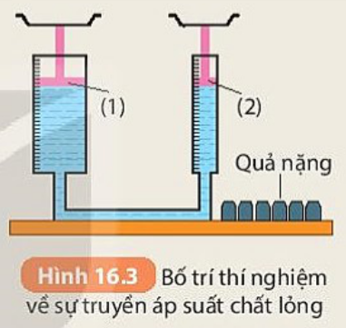
PHIẾU HỌC TẬP SỐ 2
Thí nghiệm 2. Áp suất tác dụng vào chất lỏng được truyền theo mọi hướng
- Bố trí thí nghiệm như hình 16.3 - Đặt 4 quả nặng lên pit-tông (1) → mô tả hiện tượng. Sau đó tiếp tục đặt 2 quả nặng lên pít-tông (2) → mô tả hiện tượng. - Hãy rút ra kết luận về sự truyền áp suất tác dụng vào chất lỏng theo mọi hướng.

Slide 11
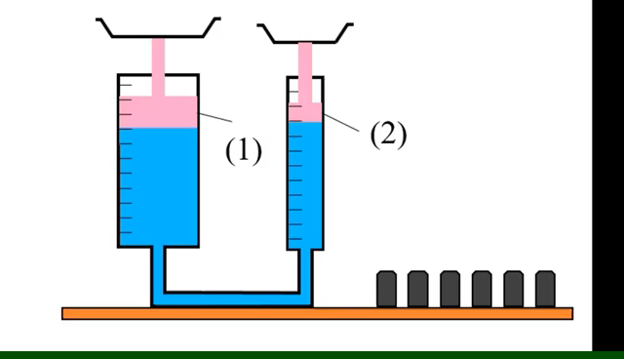

Slide 12
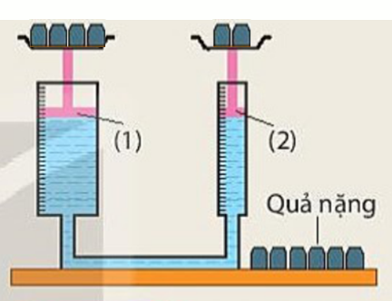

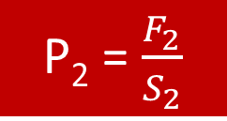
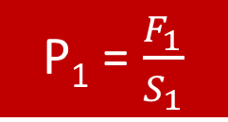
Phiếu học tập 2
Thí nghiệm 2. Áp suất tác dụng vào chất lỏng được truyền theo mọi hướng (H16.3)
1. Đặt 4 quả nặng lên pit-tông (1): ta thấy pit-tông (2) sẽ dịch chuyển lên trên
2.Nếu tiếp tục đặt 2 quả nặng lên pit-tông 2 thì hai pit-tông sẽ dịch chuyển trở về vị trí ban đầu.
P₁ = $\frac{F_{1}}{S_{1}}$
P₂ = $\frac{F_{2}}{S_{2}}$
P₁ = P₂
Kết luận: Áp suất tác dụng vào chất lỏng sẽ được chất lỏng truyền đi nguyên vẹn theo mọi hướng.

Slide 13
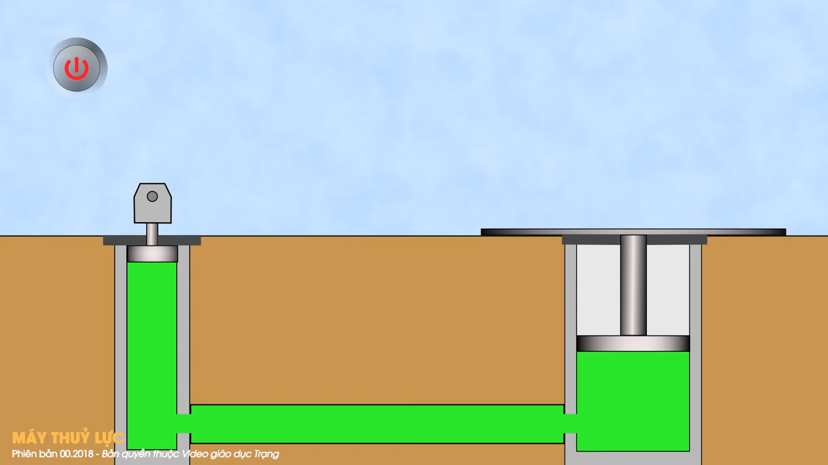
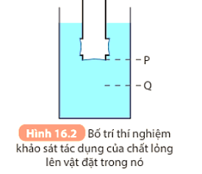
a) Tác dụng của áp suất chất lỏng lên vật đặt trong nó
Chất lỏng gây ra áp suất theo mọi phương lên các vật ở trong lòng của nó. Vật càng ở sâu trong lòng chất lỏng thì chịu tác dụng của áp suất chất lỏng càng lớn.

Slide 14



Luyện tập: Tác dụng một lực f = 300N lên pittông nhỏ của một máy ép dùng nước. Diện tích pittông nhỏ là 25 cm², diện tích pittông lớn là 150 cm². Tính áp suất tác dụng lên pittông nhỏ và lực F tác dụng lên pittông lớn?
Cách giải và trình bày bài toán:
Giải:
Áp suất tác dụng lên pit-tông nhỏ là:
p = f/s = 300/0,0025 = 120 000 N/m²
Lực F tác dụng lên pit-tông lớn là:
F =$f.\frac{S}{s}$= $\frac{300.0,015}{0,0025}$= 1800 N
Đáp số : 120000 N/m²; 1800N
Tóm tắt
f = 300N
s = 25cm² = 0,0025m²
S = 150 cm² = 0,015m²
F= ?

Slide 15



Dặn dò về nhà
1. Làm bài tập sách GK và sách BT.
2. Đọc trước phần áp suất khí quyển.
3. Tự chế tạo bình xịt nước từ các vật liệu đơn giản, dễ kiếm?

Slide 16
XIN CHÂN THÀNHCẢM ƠN THẦY CÔ VÀ CÁC EM
HỌC SINH!

